Slide 1
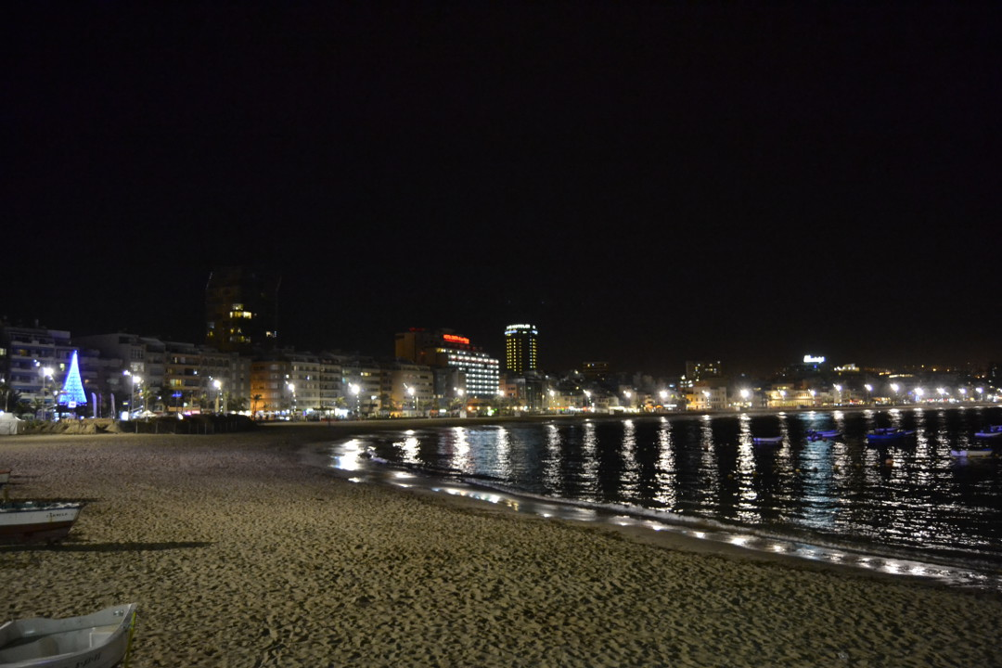

El Atlántico se enciende con la luz de las estrellas, dando la buena nueva.
Felicitación
grupal de la familia de Mis pps
Navidad 2017
Reproducción Automática

Slide 2
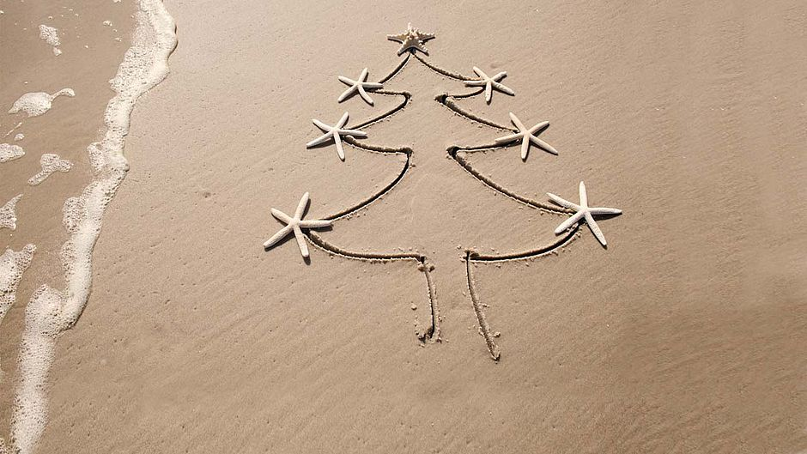
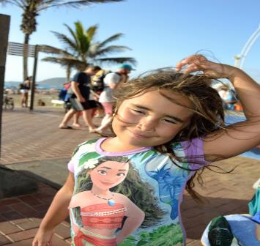
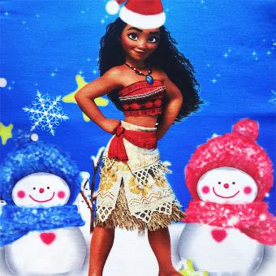

Desde el rico calorcito de mis playas les deseo a todos Feliz Navidad y próspero año nuevo 2018.
Feliz Navidad
Herineiva

Slide 3


















Bendita es la estación la cual envuelve a todo el mundo en una conspiración de Amor!
La Navidad ondea una varita mágica sobre éste mundo, y mirad! todo es más suave y más hermoso. MARIPOSITA…….
Aquel quien no tiene La Navidad en su corazón nunca la encontrará bajo un árbol.
El mejor regalo que le puedes dar al baby Jesús en su cumpleaños es un corazón limpio, un corazón amoroso.
El Amor es un símbolo de eternidad. Borra todo sentido del tiempo, destruyendo todo recuerdo de un principio y todo temor de un fin.

Slide 4
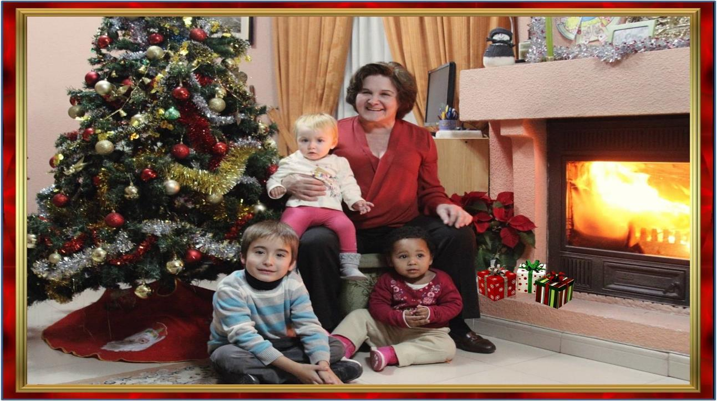





En esta Navidad mi deseo es que la paz, el amor y la felicidad inunden todos los hogares del mundo, Que el próximo año sigamos unidos en esta web de MISPPS que es la casita de todos y que todos vuestros sueños se hagan realidad.
¡¡Feliz Navidad y
Próspero Año Nuevo!!
¡Felices Fiestas para todos los amigos que siempre estáis presentes en mi corazón!.
Margarita

Slide 5

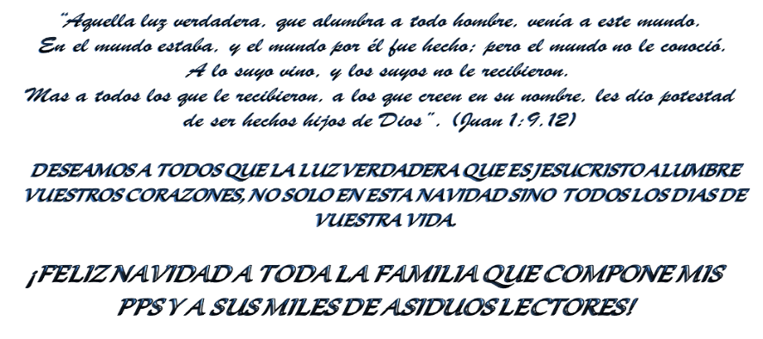


Slide 6

Cholulita

Slide 7


Slide 8
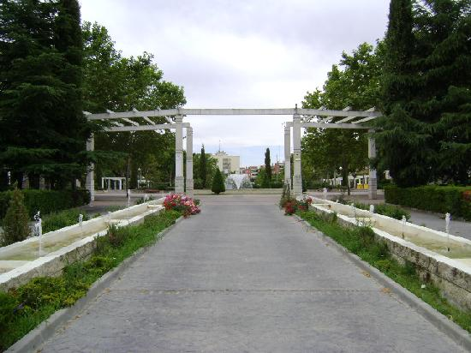




Fiestas Navideñas, Fiestas familiares, Fiestas de amistad,
con un plato de sopa y una copa de vino,
compañía de amigos y familiares,
no hace falta más, lo importante es estar unidos,
con una linda sonrisa,
esta es la mía para mi familia de MISPPS
Desde Móstoles con amor

Slide 9


Slide 10

Un cordial saludo a todos los integrantes de
MIS PPS

Slide 11






Slide 12
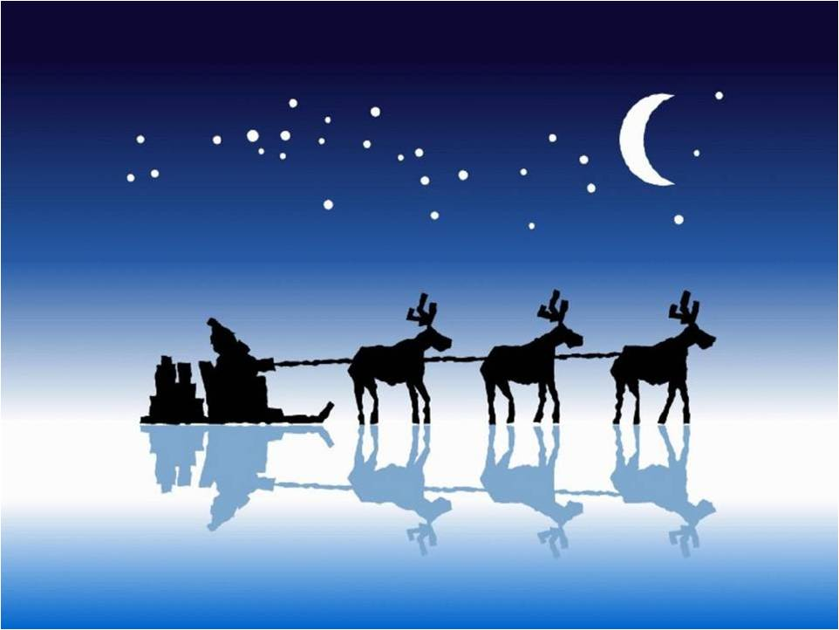
PAZ Y FELICIDAD A TODA LA FAMILIA DE MIS PPS. OS DESEA, JOSE LUIS.

Slide 13


FELIZ NAVIDAD Y
PROSPERO 2018
JOSE LUIS

Slide 14


Slide 15
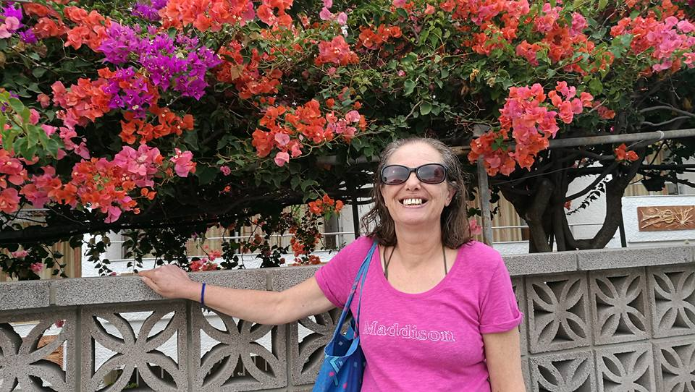


Gracias a todos
por vuestros
comentarios tan positivos.
Saludos desde
Tenerife de
Carmen Abad.

Slide 16
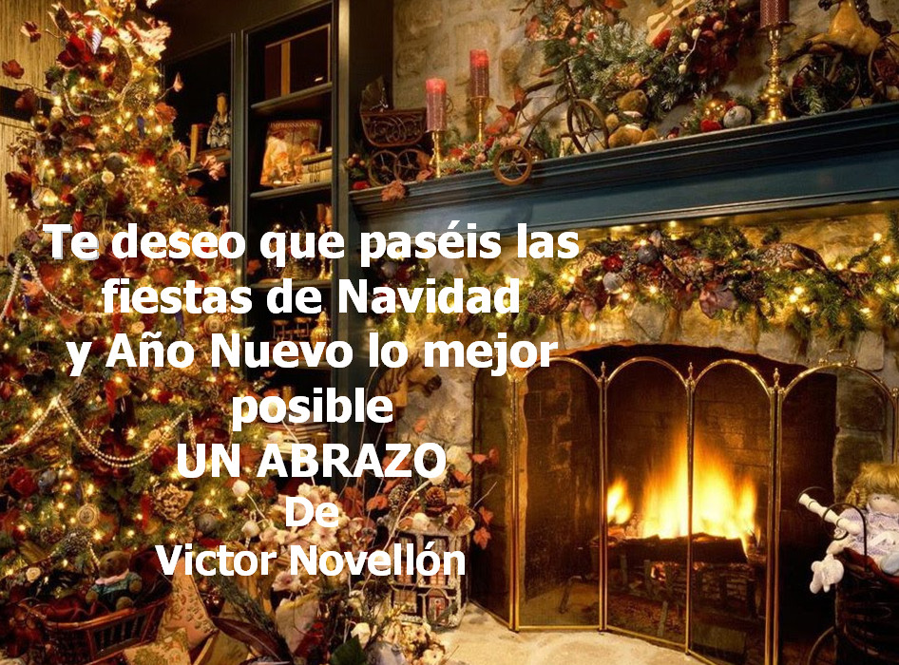

Slide 17
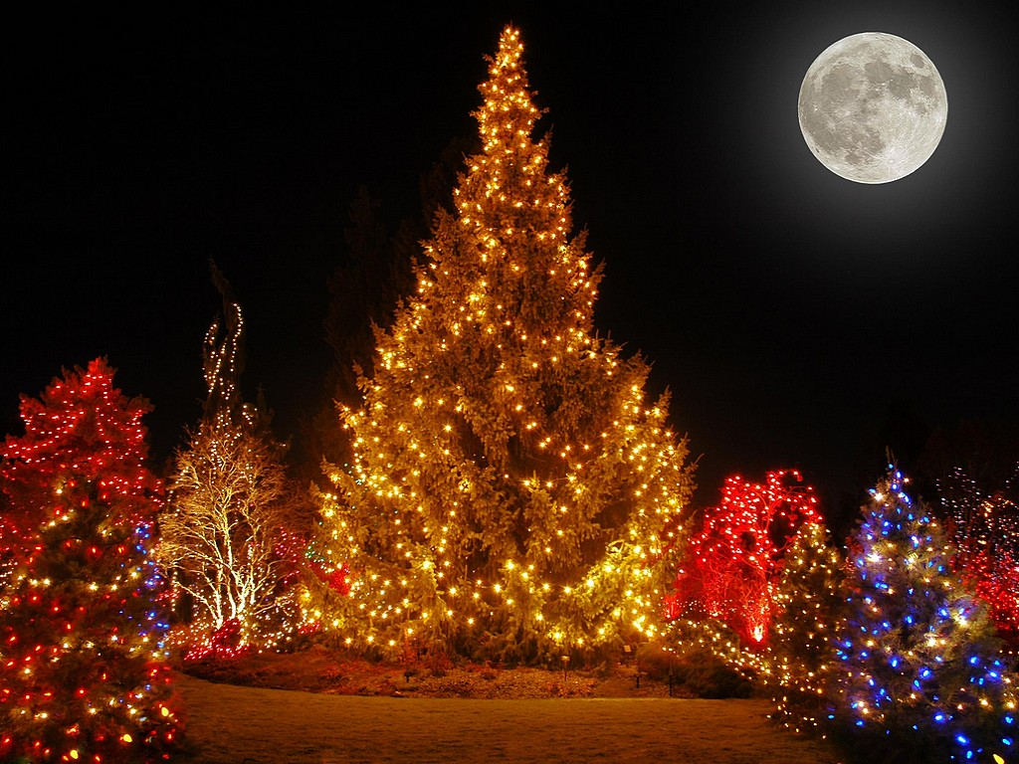
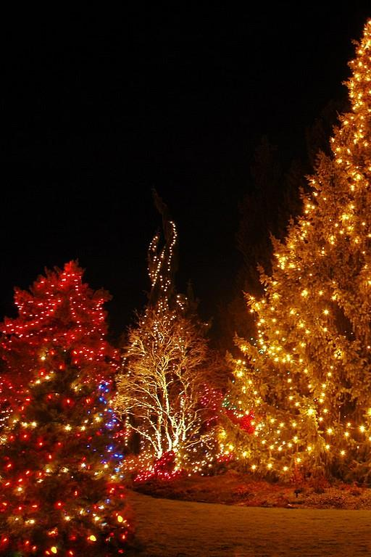
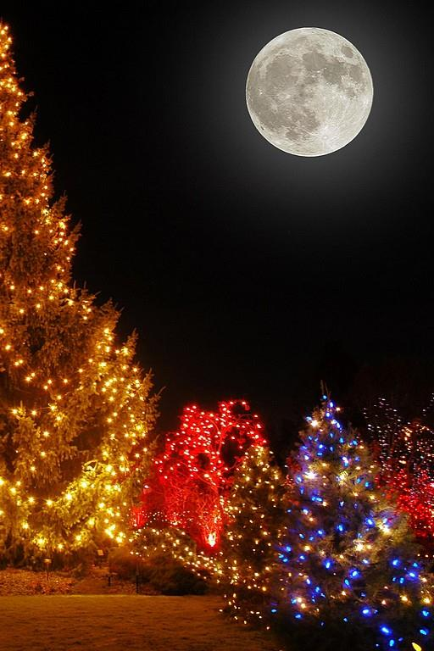

Felíz Navidad a todos los que comparten el deseo de un mundo mejor, lleno de paz y esperanza
Raquel

Slide 18



Felices fiestas, para todos los amigos de mispps
Ana

Slide 19

amigos de Mispps.
Olvidemos todo lo malo de este año que está por terminarse, recordemos que la Navidad es un tiempo de perdón y amor.
Mequetrefe.

Slide 20


Slide 21
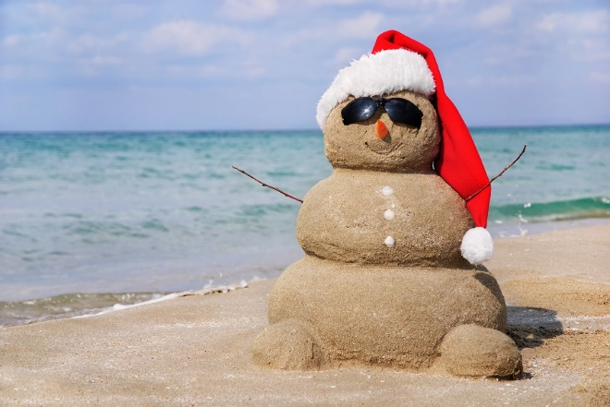
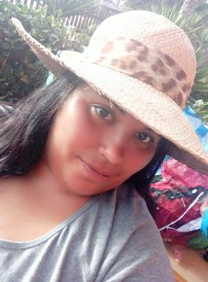
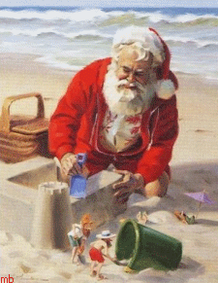
Yaizuke
Navidad en Canarias
Desde mi preciosa isla y con un tiempo maravilloso les deseo a todos los amigos de mis pps una Feliz Navidad y un próspero año nuevo 2018.

Slide 22



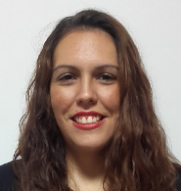
Les deseo una Feliz Navidad y Año Nuevo 2018 a todos los amigos de Mis pps.
Con mucho Cariño, Rita

Slide 23



Angiecopihue
M.Cris
Este año se nos ha quedado un vacío en nuestros corazones por la partida de dos de nuestras compañeras y amigas. Esto es solamente un hasta luego, les recordaremos siempre.

Slide 24
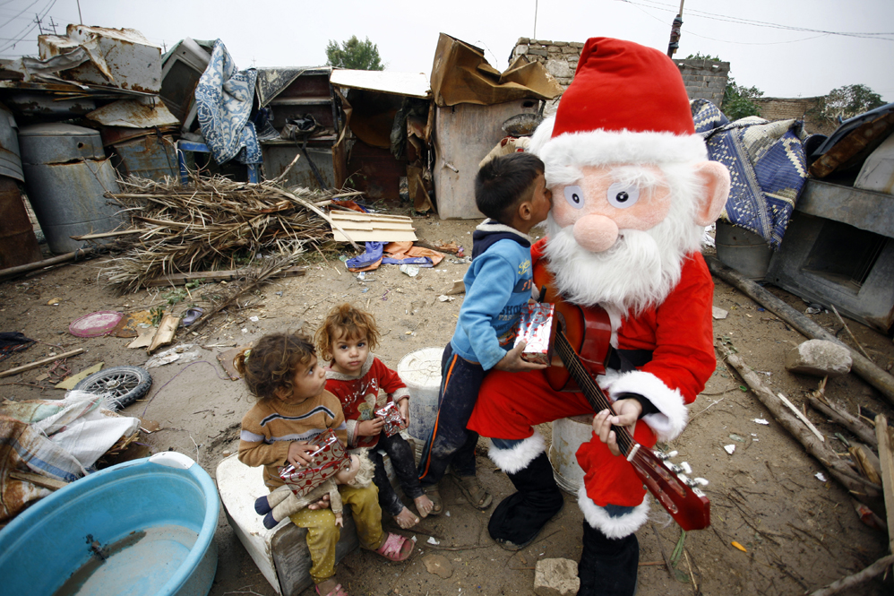

Recuerda agradecer cuanto tienes y pensar en todas aquellas personas que no han tenido la misma suerte en esta navidad.
Y sobre todo, disfruta con tus seres queridos cada minuto de la vida pues la verdadera fortuna se esconde en esos momentos ,desgraciadamente cortos, pero inolvidables.
¡Feliz Navidad Amigos!
Y muy distinto a este…
Recordemos siempre que en esta navidad tenemos la inmensa suerte de contar con escenarios muy parecidos a este…
Ayoze

Slide 25


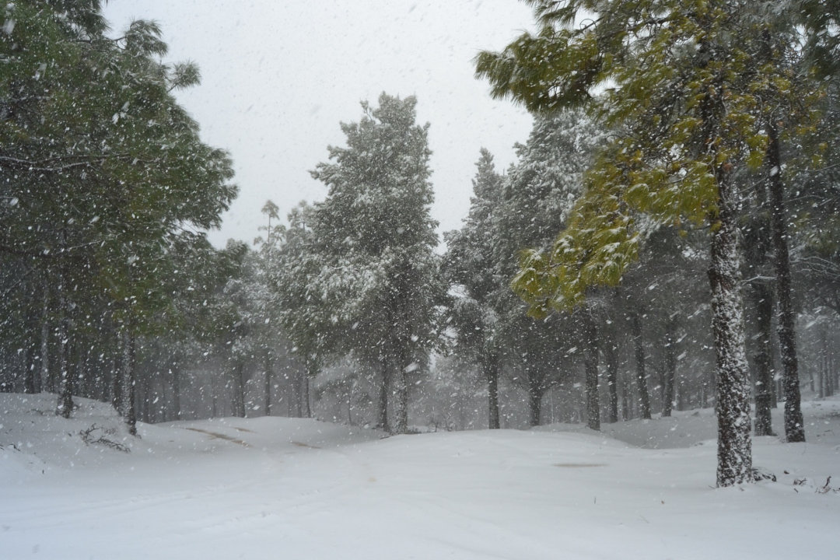
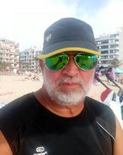
En este año 2017 nos han dejado M. Cris y Angie para irse a un lugar maravilloso. Desde la vida, quiero alzar la copa por ellos para agradecer estos años que nos brindaron con sus pps y su amor, sin olvidarnos del señor Pedro borrego y Elismar que lo tendremos siempre en nuestros corazones a todos ellos. Gracias, también a ustedes que día a día nos brindan con su compañía, En mi isla de Gran Canaria desde la cumbre nevada hasta la playa con un sol radiante ; bello contraste de la navidad que los canarios tenemos la gran suerte de disfrutar. A todos, muchas Gracias y Feliz Navidad. Colacho V

Slide 26
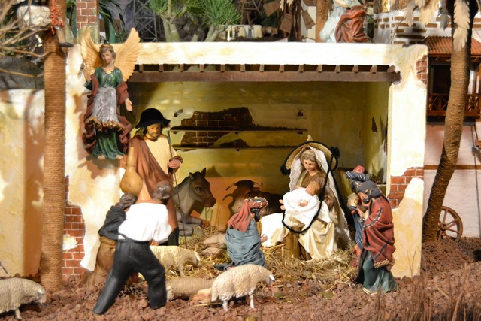
Mis pps les Desea
Feliz Navidad

Slide 27









¿Te ha gustado?
Puedes ver más entrando
Aquí
Además puedes recibir powerpoints en tu correo electrónico suscribiéndote aquí:
Esta presentación powerpoint ha sido creada y compartida única y exclusivamente para mispps.com

